Slide 3

TỔNG QUAN HỆ THỐNG
THỜI KHOÁ BIỂU CÁ NHÂN SPCN: LÊ HẢI ANH

Slide 4
MỤC TIÊU
Hiểu bài toán thực tế và cách AI giải quyết
Biết cách chạy hệ thống gợi ý thời khoá biểu
Nắm được cấu trúc dữ liệu đầu vào và quy trình xử lý

Slide 5
GIỚI THIỆU DỰ ÁN
Bài toán hiện tại: Xếp thời khoá biểu cá nhân
Thách thức: tránh trùng giáo viên, tối ưu thời gian, đảm bảo tính hợp lý
Giải pháp: tự động xếp thời khoá biểu dựa trên dữ liệu & sở thích
AI sẽ học từ dữ liệu, dự đoán sắp xếp tối ưu, tự động tạo TKB trong thời gian ngắn

Slide 6
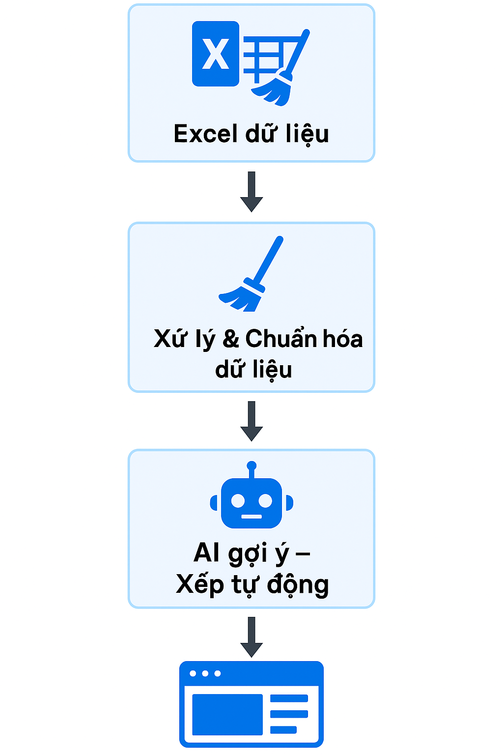
CÀI ĐẶT VÀ CHẠY HỆ THỐNG
Yêu cầu: Python 3.10 trở đi, repo dự án
Thư viện: tải theo requirements.txt
Cấu trúc thư mục:
Chạy dự án: python web/app.py

Slide 7
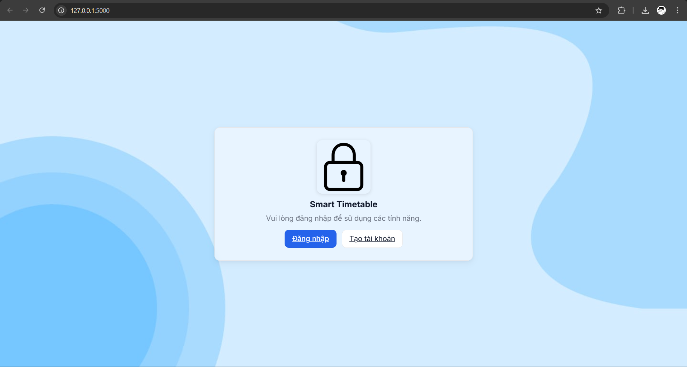
DEMO HỆ THỐNG

Slide 8
DEMO HỆ THỐNG

Slide 9
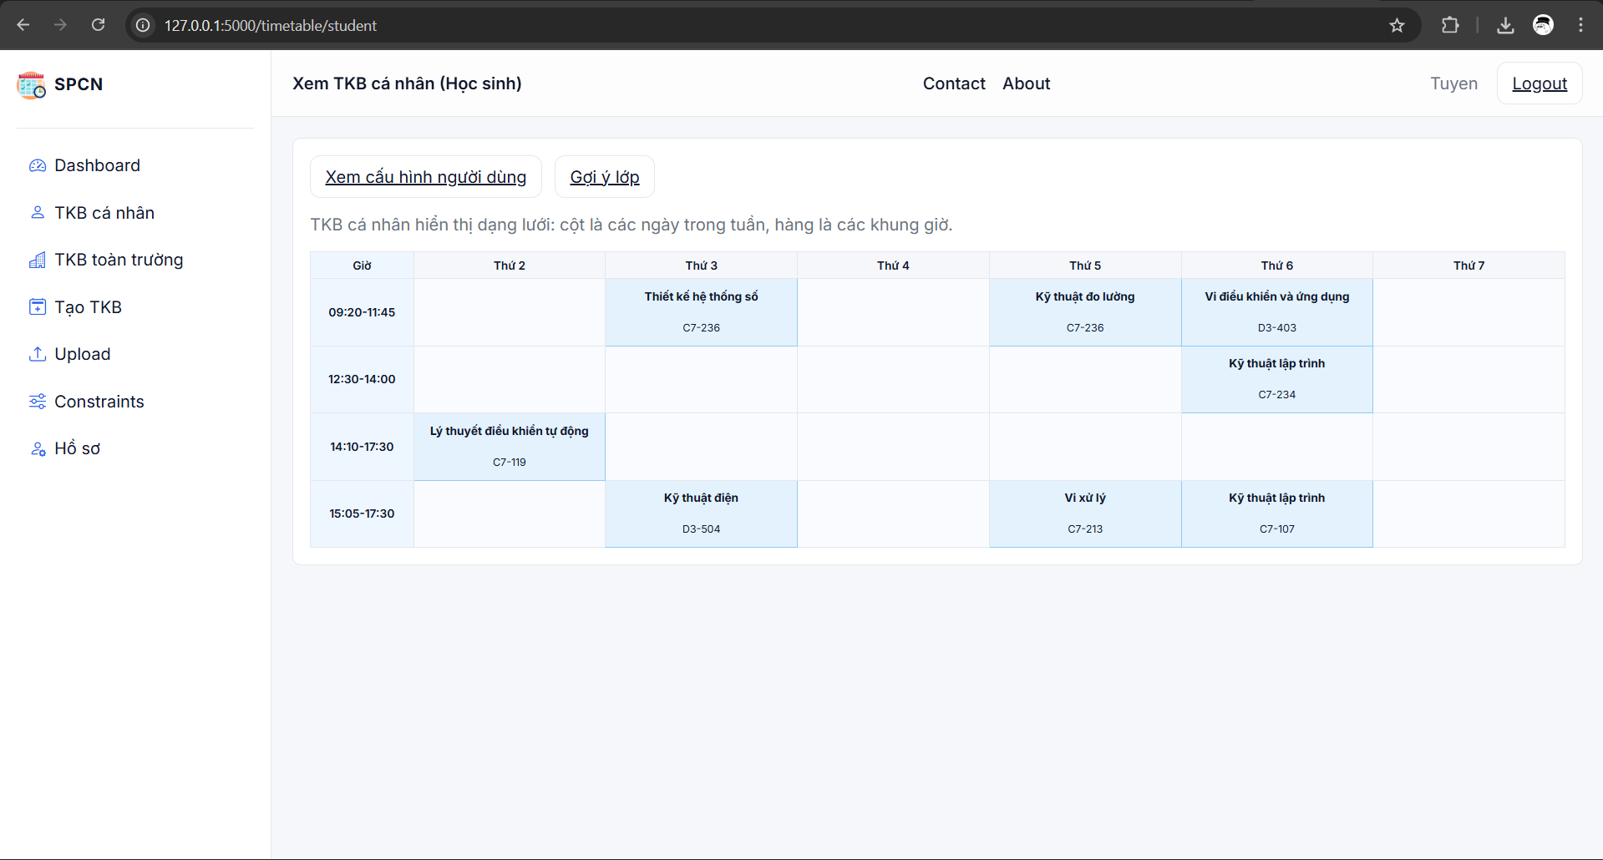
DEMO HỆ THỐNG

Slide 10
THANK YOU !

